Slide 1

03 Servlet系列之第一个web程序
What?Why?How？

Slide 2
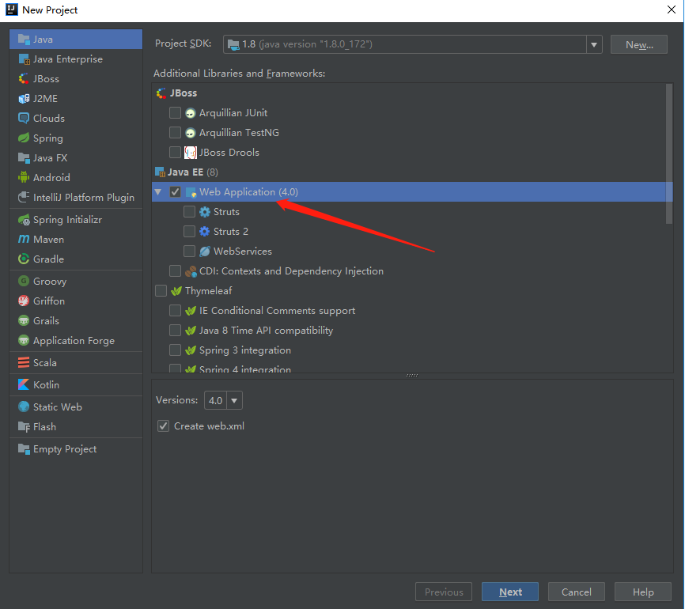
1、打开idea开发工具，创建java web项目

Slide 3
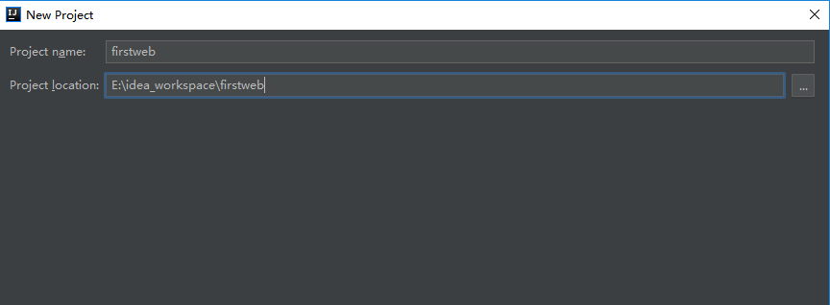
2、输入项目名称，指定项目存储的路径

Slide 4
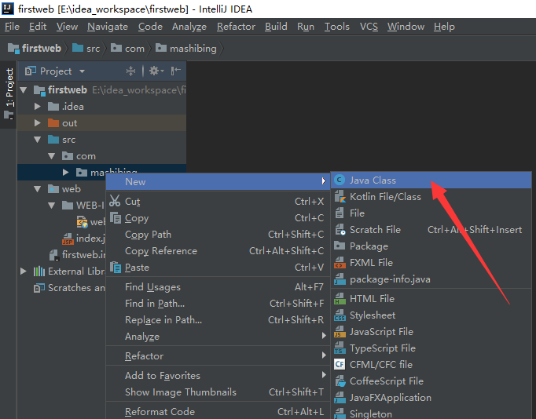
3、在src目录下，创建java文件

Slide 5
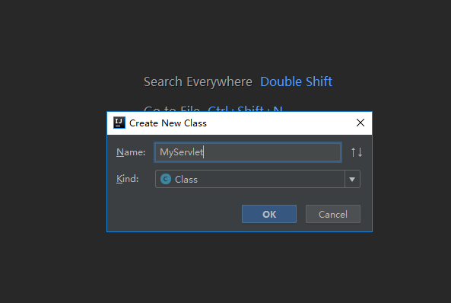
4、输入java文件的名称，取名为MyServlet

Slide 6
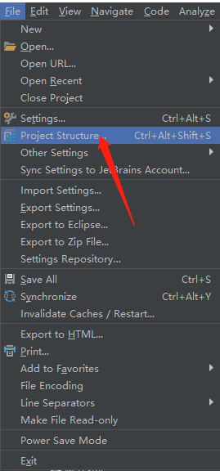
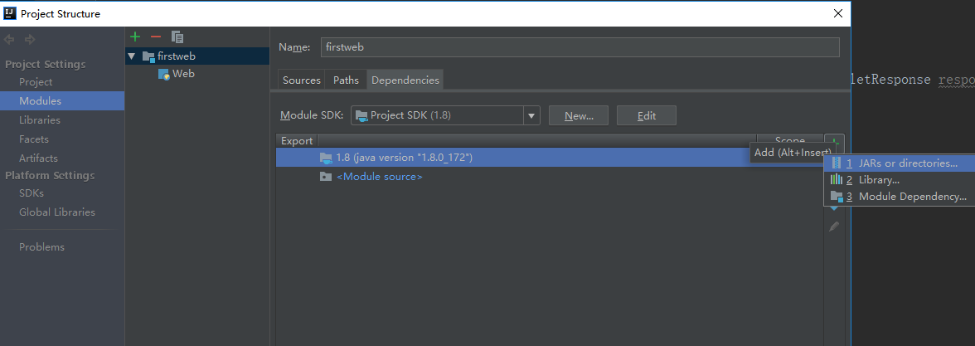
5、当MyServlet类创建好之后，发现代码中无法引入servlet的包，因此添加servlet包，servlet的jar文件放置在tomcat的lib目录中，添加完成之后发现MyServlet类已经不报错了

Slide 7
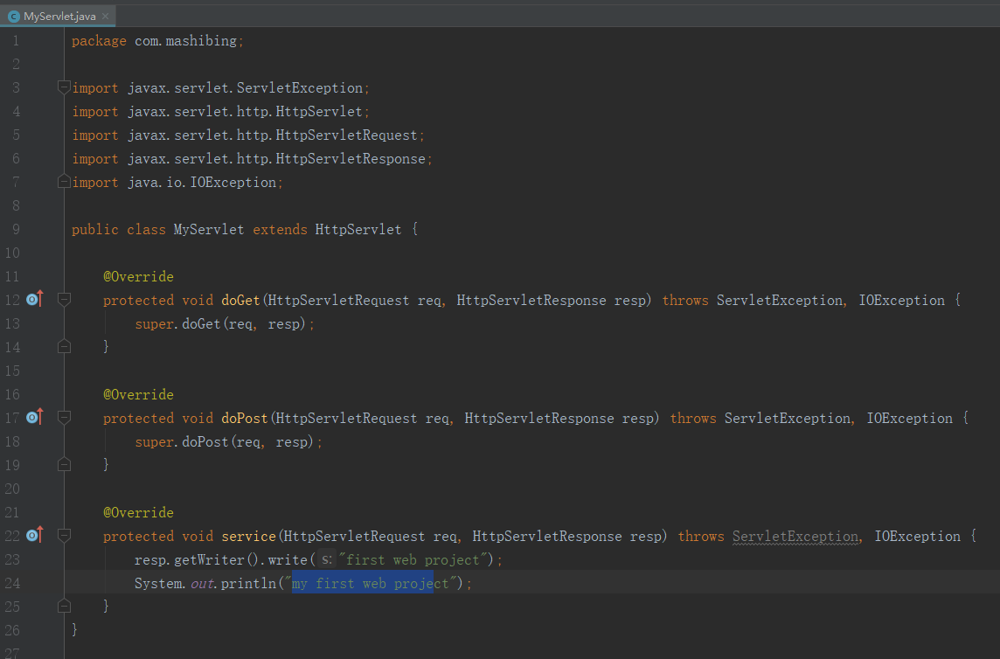
7、在MyServlet文件中添加如下代码

Slide 8
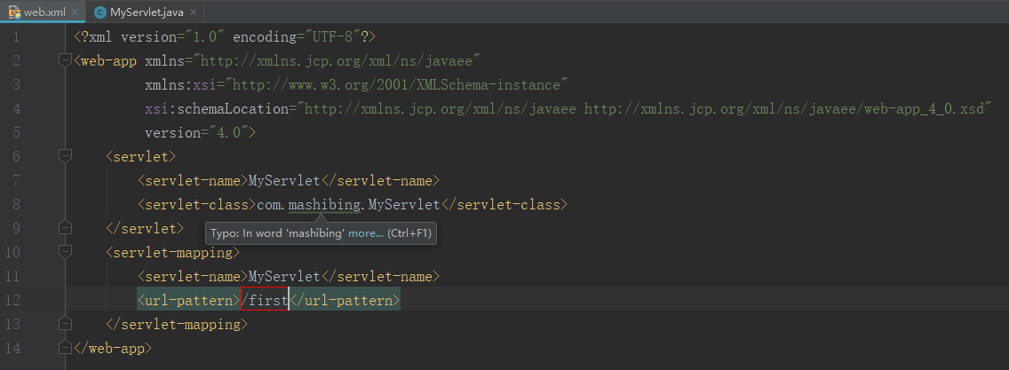
8、打开WEB-INF文件夹下的web.xml,添加servlet的映射信息

Slide 9
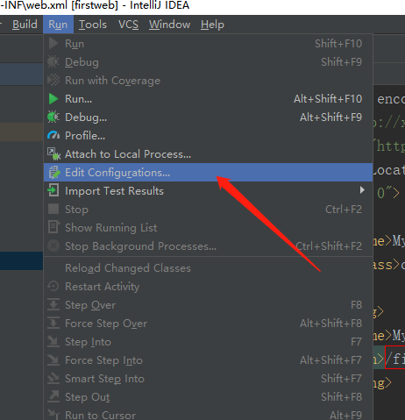
9、将如上的设置都完成之后，需要添加tomcat的依赖，保证web项目的运行

Slide 10
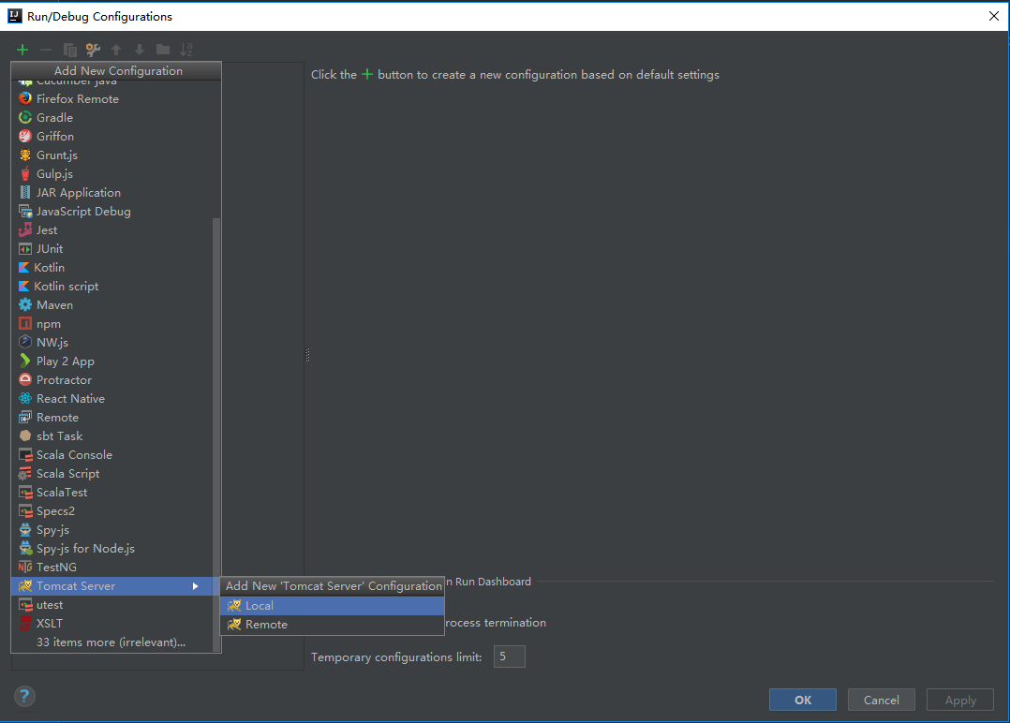
10、在如下窗口中添加Tomcat的服务

Slide 11
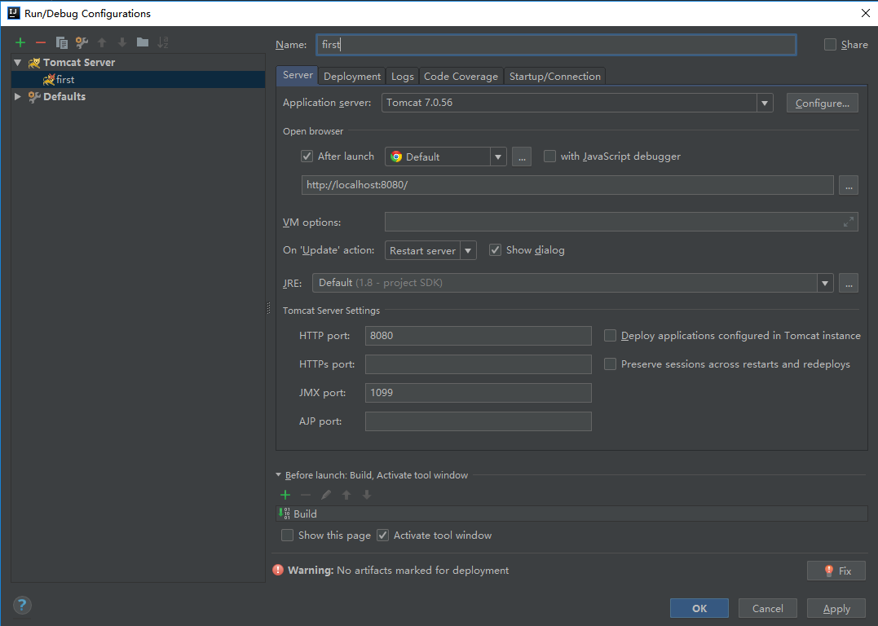
11、填写对应的web application的名称，点击fix之后输入项目路径的名称，然后点击ok

Slide 12
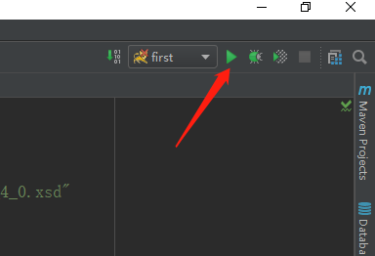
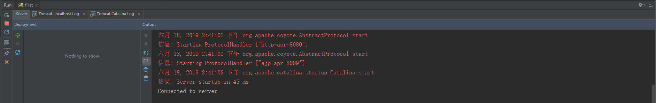
12、在窗口的右上角点击run，开始运行当前web项目

Slide 13
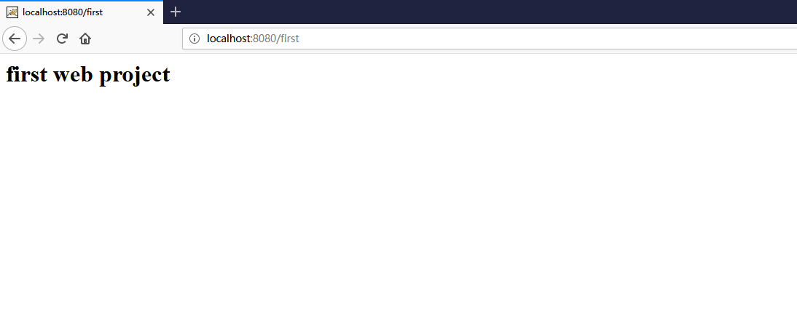
13、打开浏览器，输入如下地址后，显示first web project则表示项目已经运行成功

